Slide 1
MetaHeuristic
A collaborative recommender system
enhanced withparticle swarm optimization technique
산업공학과
2019711840
심아름

Slide 2
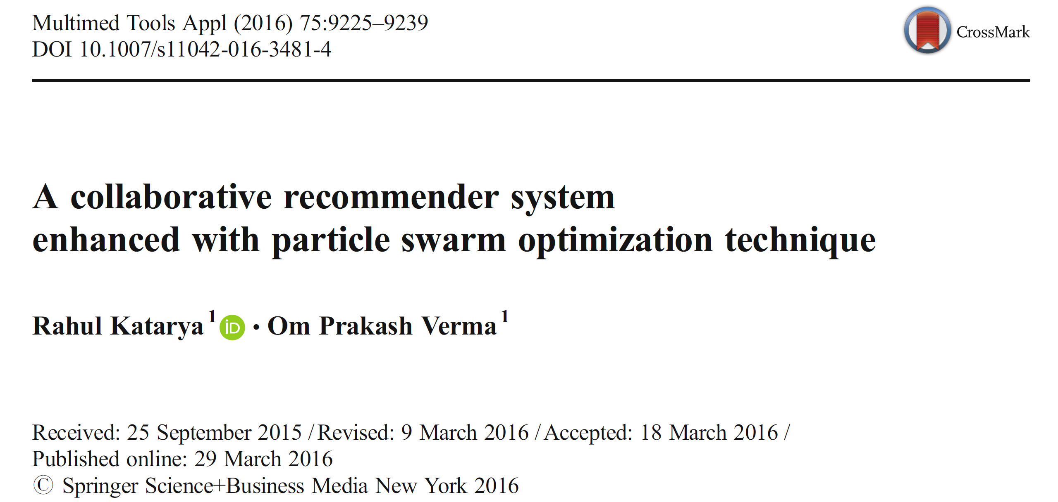
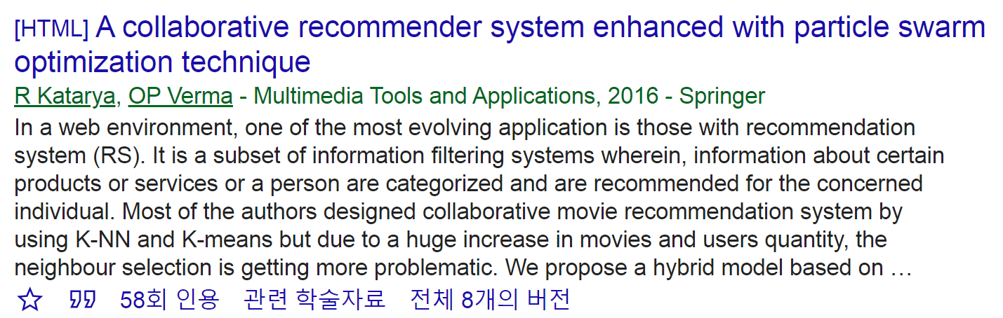
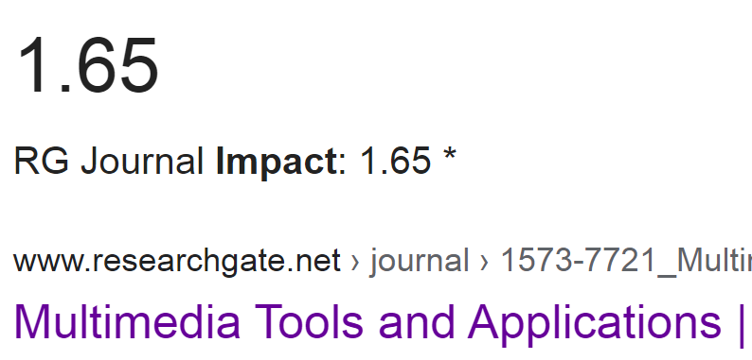
About paper

Slide 3
About paper
추천 시스템의 문제점
  데이터 희소성
  유사도의 낮은 확장성
  Cold Start
➔ 클러스터링을 통해 데이터를 작은 차원으로 축소시켜 사용자들을 분류
➔ 아이템에 대한 평가치를 예측하여, 최상위 N개의 추천 목록을 표시

Slide 4
Introduction
협업 필터링(collaborative filtering)
1. Memory based Collaborative Filtering :
사용자 기반(User-Based) / 아이템 기반 (Item-Based)
  사용자 간 혹은 아이템 간의 유사성을 측정
  유사성을 기반으로 등급을 가중치를 두고, 평균화하여 평가를 예측
2. Model-based Methods Collaborative Filtering :
과거의 사용자 데이터를 이용해 평점 기반 모델을 만들어 예측
  사용자-상품 평가 행렬을 기반으로 사용자 평가를 설명하는 모형을 개발(학습)한 다음,
  해당 모형을 기반으로 상품을 추천하는 방식을 취한다.

Slide 5
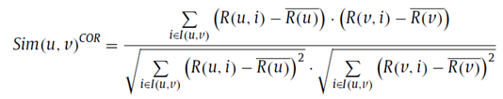

Introduction
Pearson correlation coefficient
X 와 Y 간의 선형 상관 관계를 계량화한 수치
(= X와 Y가 함께 변하는 정도 / X와 Y가 각각 변하는 정도
Predict rating

Slide 6
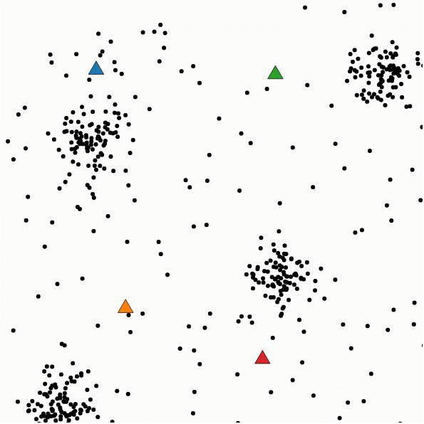
K-means
군집의 수 K 결정
K개 군집의 초기 중심 선정
Repeat
  객체와 K군집의 중심과 거리가 가장 가까운
  군집으로 각 객체를 할당
  객체와 새로 바뀐 K군집의 중심과의
거리를 재계산
Until K군집 중심이 바뀌지 않을 때까지 반복

Slide 7
K-means
군집의 수 K 결정
K개 군집의 초기 중심 선정
Repeat
  객체와 K군집의 중심과 거리가 가장 가까운 군집으로 각 객체를 할당
  - 객체와 새로 바뀐 K군집의 중심과의 거리를 재계산
Until K군집 중심이 바뀌지 않을 때까지 반복

Slide 8
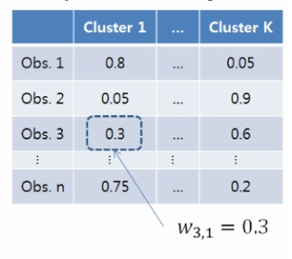
Fuzzy -means Clustering
군집의 개수 K 결정
객체에 대해 특정 군집에 속할 가중치를 램덤으로 할당
Repeat
  각 군집의 중심을 계산
  각 관측치에 대해 특정 군집에 속할
  가중치(가능성) 값을 다시 계산
Until 알고리즘이 수렴할 때까지 반복
(즉, 3번의 2개 반복에서 더 이상 가중치 값의
변화가 주어진 민감도 기준치 미만일 때)

Slide 9
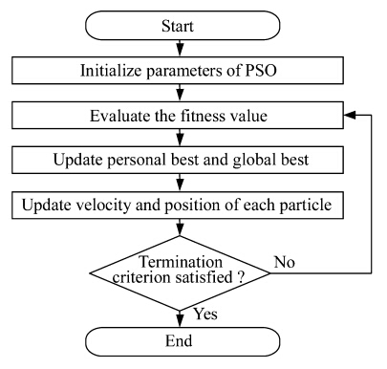
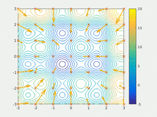
Particle Swarm Optimization (PSO)

Slide 10
PSO-KM-FCM 기반 협업 필터링 프레임 워크

Slide 12
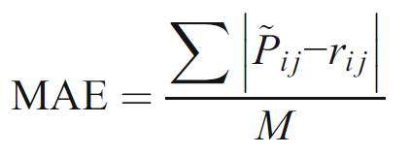
Experiments
Dataset
Movielens #Users : 943
#Movies : 1682
Ratings : [1-5]
Validate performance
Mean Absolute Error,

Slide 13
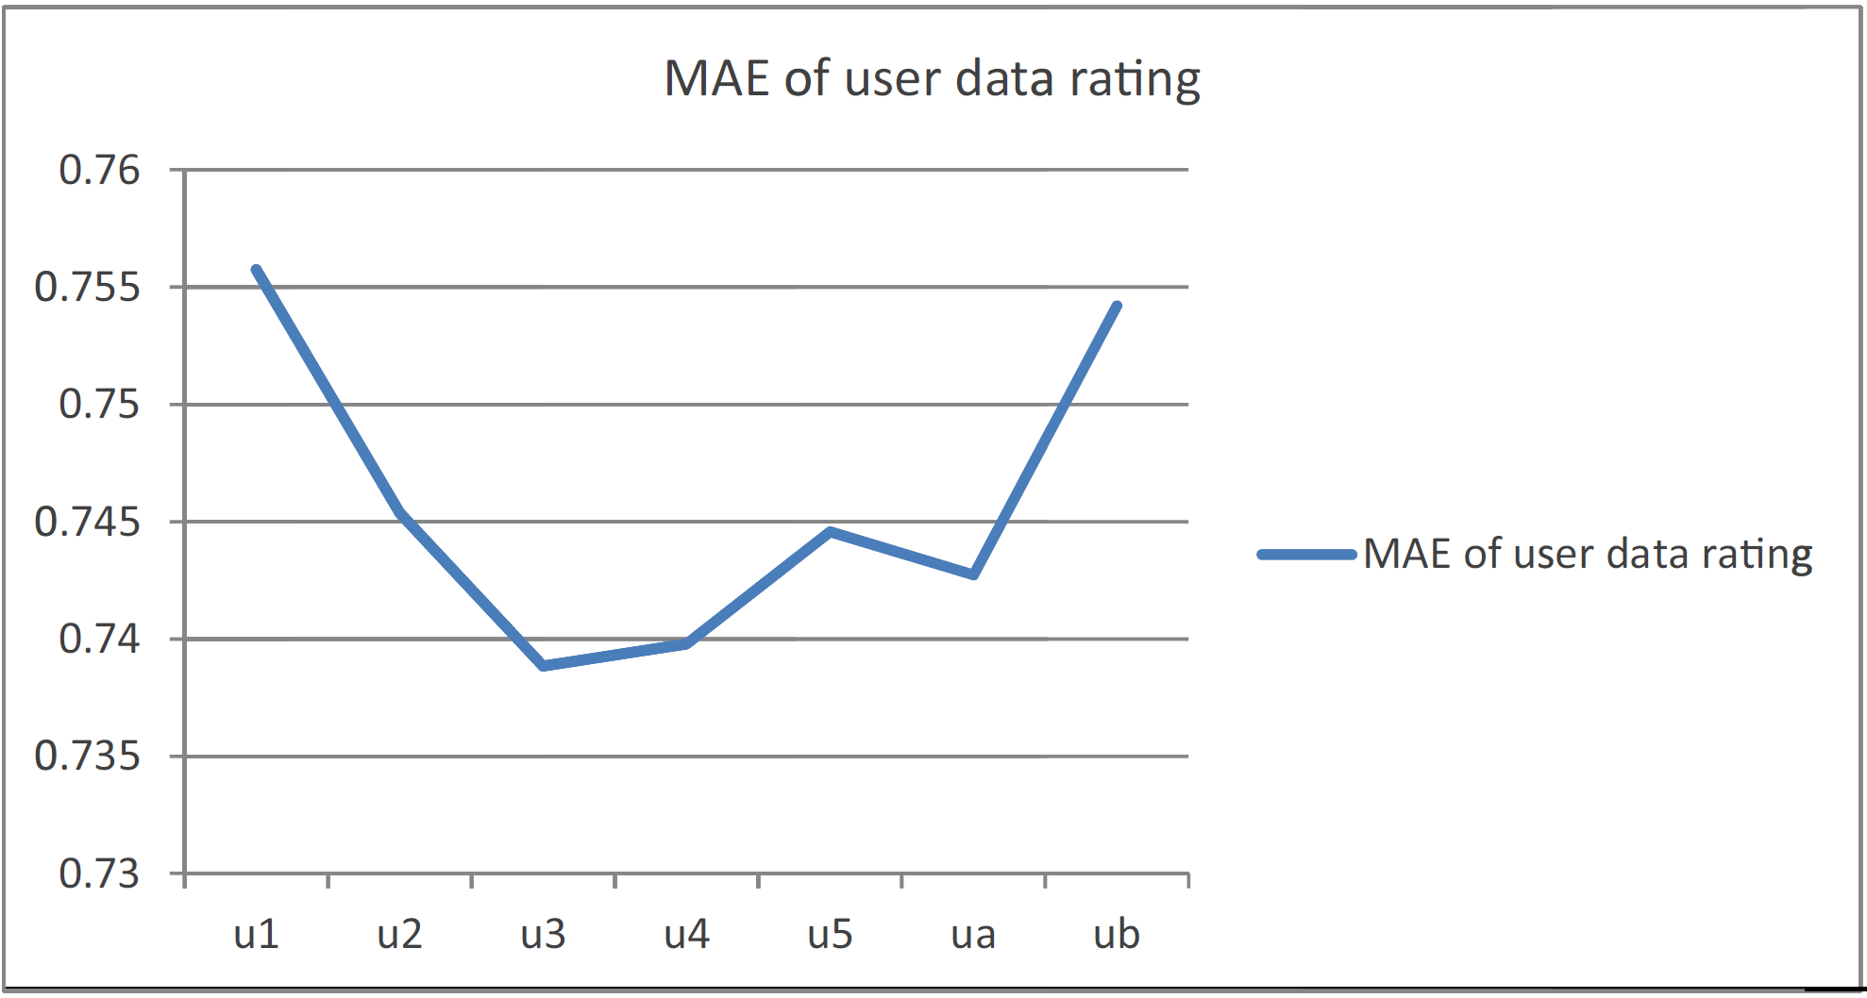
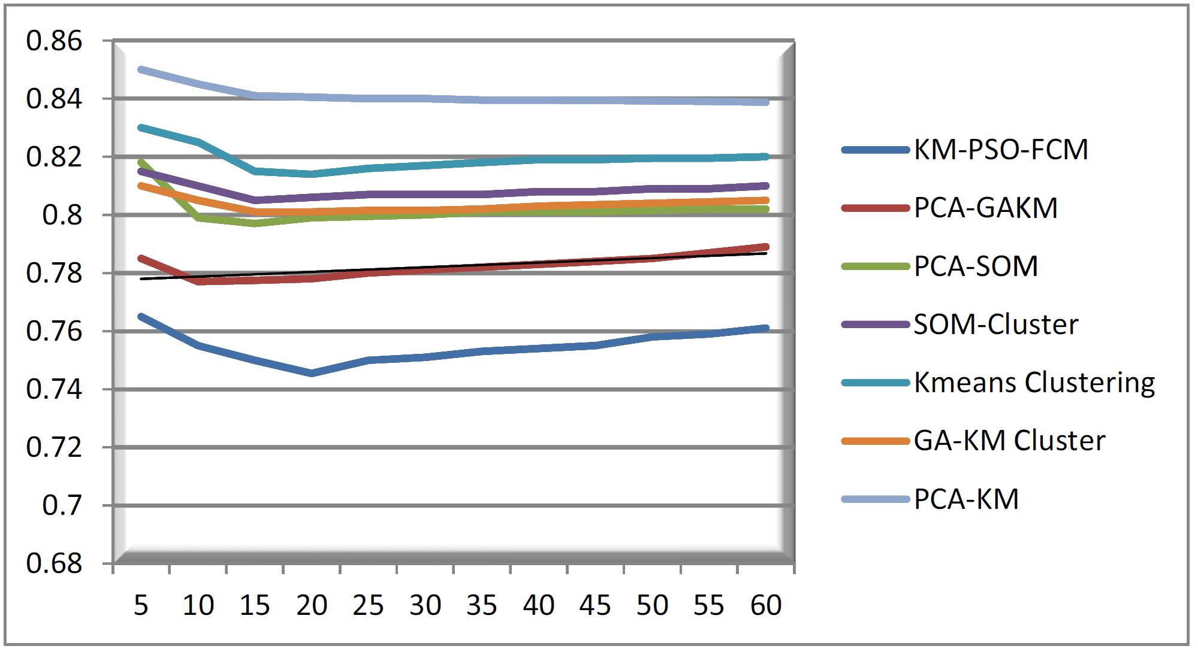

Slide 14

Values
U = { 1, … , U } 사용자 집합
I = { 1, … , I } 아이템 집합
R = { m , … , M } 평가점수 ( ex, { 1, … , 5 } , { 1, … ,10 } )
$r_{x}^{i}$ 사용자 x의 아이템 i에 대한 평가 점수
  r_{x} = ($r_{x}^{1}$ , $r_{x}^{2}$ , … , $r_{x}^{I}$ )
  $r_{x}^{i}$ = · 사용자 x의 아이템 i에 대한 평가가 존재하지 않음
$v_{x,y}^{k}$ 사용자 x와 y의 평가 점수 차이가 k인 항목의 비율
  $v_{x,y}^{}$ = ($v_{x,y}^{0}$, … , $v_{x,y}^{M−m}$ )
$r_{1}^{}$ = { 4, 5, ·, 3, 4, ·, 1, 1, 4 }
$r_{2}^{}$ = { 4, 3, 1, 2, ·, 3, 4, ·, 2 }
$v_{1,2}^{}$ = { $\frac{1}{5}$ , $\frac{1}{5}$ , $\frac{2}{5}$ , $\frac{1}{5}$ , 0 }

Slide 15

Similarity
$w_{}^{i}$ [ -1, 1]
  $w_{}^{0}$= 1 동일한 평가 점수, 일치
  $w_{}^{4}$= -1 정반대의 평가 점수, 매우 다름
  $w_{}^{2}$= 0 고려하지 않음
  $w_{}^{1}$= 0.5 양의 유사성을 가짐
  $w_{}^{−1}$= -0.5 음의 유사성을 가짐
Sim_{w}(x,y) = $\frac{1}{M−m+1}\sum_{i=0}^{M−m}{w_{}^{i}v_{xy}^{i}}$
  $v_{1,2}^{}$ = { $\frac{1}{5}$ , $\frac{1}{5}$ , $\frac{2}{5}$ , $\frac{1}{5}$ , 0 }
  w = { 1, 0.5, 0 , -0.5, 1 }

Slide 16
Predict rating

Slide 17
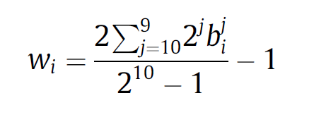
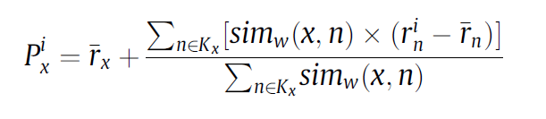
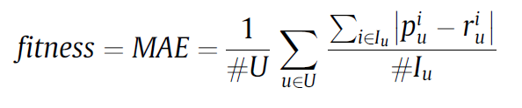

Genetic Algorithm
$\text{Genetic} \text{representation}$
Initial Population
Initial Fitness function
Genetic operators
  Selection / Crossover / Mutation
Reproduction and termination

Slide 18
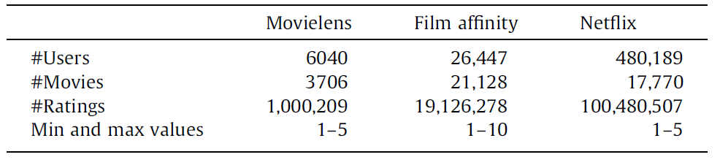
Experiments
Dataset
Validate performance
(1) MAE(Mean Absolute Error)
(2) Coverage
(3) Precision
(4) Recall

Slide 19
Result

Slide 20
Result

Slide 21
Experiments
Dataset
Movielens #Users : 943
#Movies : 1682
Ratings : [1-5]
Validate performance
(1) Mean Absolute Error,
(2) Coverage
(3) Precision
(4) Recall

Slide 22
Result
[MAE]
[이웃 수]

Slide 23
Conclusion

Slide 24
Test Result 2
2. MAE ( Difference between the predicted rating and its corresponding real rating in training set )

Slide 25
Thank you

